Slide 1
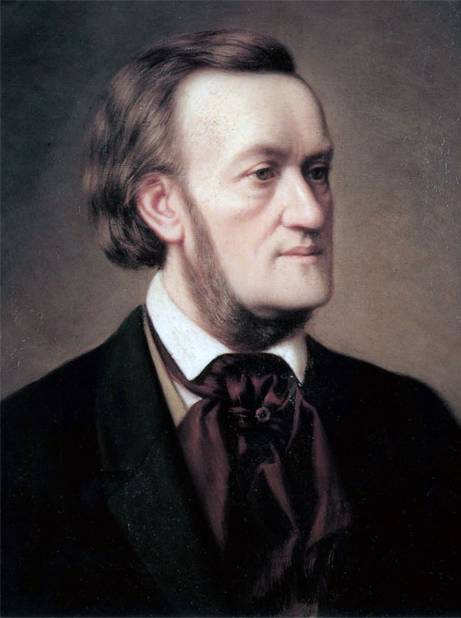
Вільгельм Ріхард Ваґнер
Харківська гімназія №55
Виконали
учениці 10-А класу
Самойленко Олеся,
Халізєва Владислава
Харків 2014
Notes:
Вільгельм Ріхард Ваґнер
1. Біографія
Вагнер народився в сім'ї чиновника Карла Фрідріха Вагнера (1770 - 1813). Під впливом свого вітчима, актора Людвіга Гейер, Вагнер, отримуючи освіту в лейпцігської школі Святого Фоми, з 1828 почав навчатися музиці у кантора церкви Святого Фоми Теодора Вайнліга, в 1831 почав музичне навчання в університеті Лейпцига. В 1833 - 1842 роках вів неспокійне життя, часто у великій нужді в Вюрцбурзі, де працював театральним хормейстером, Магдебурзі, потім в Кенігсберзі і Ризі, де він був диригентом музичних театрів, потім в Норвегії, Лондоні і Парижі, де він написав увертюру "Фауст" і оперу " Летючий голландець ". В 1842 тріумфальна прем'єра опери " Риенци, останній з трибунів "в Дрездені заклала фундамент його слави. Роком пізніше він став придворним капельмейстером при королівському дворі саксонському. В 1849 Вагнер брав участь в Дрезденському травневому повстанні (там він познайомився з М. А. Бакуніним) і після поразки втік до Цюріх, де він написав лібрето тетралогії " Кільце Нібелунгів ", музику її перших двох частин (" Золото Рейну "і" Валькірія ") і оперу" Трістан та Ізольда ".
В 1864 він, домігшись прихильності баварського короля Людвіга II, який оплачував його борги і підтримував його і далі, переїхав до Мюнхена, де написав комічну оперу " Нюрнберзькі мейстерзінгери "і дві останні частини Кільця Нібелунга : " Зігфрід "і" Загибель богів ". В 1872 в Байройті відбулася укладання фундаментного каменю для Будинки фестивалів, який відкрився в 1876 ​​. Де і відбулася прем'єра тетралогії Кільце Нібелунгів 13-17 серпня 1876 ​​. В 1882 в Байройті була поставлена ​​опера-містерія " Парсифаль ". У тому ж році Вагнер виїхав за станом здоров'я до Венеції, де він помер у 1883 від серцевого нападу.
2. Музика
У набагато більшій мірі, ніж усі європейські композитори XIX століття, Вагнер розглядав своє мистецтво як синтез і як спосіб вираження певної філософської концепції. Її суть одягнена у форму афоризму в наступному пасажі з вагнерівської статті "Художній твір майбутнього": "Як чоловік до тих пір не звільниться, поки не прийме радісно узи, що з'єднують його з Природою, так і мистецтво не стане вільним, поки у нього не зникнуть причини соромитися зв'язку з життям ". З цієї концепції випливають дві основні ідеї: мистецтво має творитися спільнотою людей і належати цієї спільноти; вища форма мистецтва - музична драма, що розуміється як органічна єдність слова і звуку. Втіленням перших ідеї став Байройт, де оперний театр вперше почав трактуватися як храм мистецтва, а не як розважальний заклад; втілення другого ідеї - це створена Вагнером нова оперна форма "музична драма". Саме її створення і стало метою творчого життя Вагнера. Окремі її елементи втілилися ще в ранніх операх композитора 1840-х років - " Летючий голландець "," Тангейзер "і" Лоенгрін ". Найбільш повне втілення теорія музичної драми отримала в швейцарських статтях Вагнера (" Опера і драма "," Мистецтво і революція "," Музика і драма "," Художній твір майбутнього "), а на практиці - в його пізніх операх:" Трістан та Ізольда "," Парсифаль "і тетралогії" Кільце Нібелунгів ".
Вагнер першим з композиторів привернув увагу слухача до аранжування, "фактурі" музики, багатство якої може бути не менш цікавим, ніж яскраві мелодії, що займають провідне місце в італійській і французькій опері. Оркестр у Вагнера подібний античному хору, який коментує що відбувається і передає зміст. Вагнер незвичайно підніс роль оркестру. Він був великим майстром оркестрового колориту. Гармонія Вагнера вражає масивністю, багатим і вишуканим, але в той же час дуже напруженим, майже болючим звучанням (особливо в опері " Трістан та Ізольда ", що стала своєрідним маніфестом декадентського напрямку). Реформуючи оркестр, він створив свій власний квартет туб, ввів басову тубу, контрабасова тромбон, розширив струнну групу, використовувати шість арф. За всю історію опери, напевно, жоден композитор не використовував оркестру такого обсягу (так, " Кільце Нібелунгів "виконує четверний склад оркестру з вісьмома валторнами).
Вагнерівська музична фактура, що є головним засобом вираження почуттів персонажів, являє складну систему лейтмотивів. Кожен такий лейтмотив (коротка музична характеристика) є позначенням чого-небудь: конкретного персонажа або живої істоти (наприклад, лейтмотив Рейну в " Золоте Рейну "), предметів, які виступають найчастіше в якості персонажів-символів (кільце, меч і золото в" Кільці ", любовний напій в" Трістана та Ізольду "), місця дії (лейтмотиви Грааля в" Лоенгріні "і Валгалли в" Золоте Рейну ") і навіть абстрактній ідеї (численні лейтмотиви долі і долі в циклі" Кільце Нібелунгів ", томління, любовного погляду в" Трістана та Ізольду ").
Розуміння музики як уособлення безперервного руху, розвитку почуттів призвело Вагнера до ідеї злиття цих лейтмотивів в єдиний потік симфонічного розвитку, в "нескінченну мелодію". Відсутність тонічної опори (протягом всієї опери " Трістан та Ізольда "), незавершеність кожної теми (у всьому циклі" Кільце Нібелунгів ", за винятком кульмінаційного траурного маршу в опері" Загибель богів ") сприяють безперервному наростання емоцій, не отримує дозволу, що дозволяє тримати слухача в напрузі, а часто призводить і до особливих, прикордонним для мистецтва прийомів: сильному впливу на нерви і психіку слухача (в" Трістана та Ізольду ") і навіть гіпнотичним ефектів (у прелюдії до" Лоенгріну" ).
Важливе значення Вагнер віддавав так само вибору сюжетів. Згідно з ним, опера повинна розкривати вічні проблеми, вічні ідеї життя. Сучасні побутові історії не годяться для постановок, так як вони минущі і актуальні тільки для того часу, в який написані. Звертаючись в пошуках матеріалу до стародавніх і середньовічних легенд, епосу і міфам, трактуючи їх у філософському ключі, Вагнер у своїх лібрето (а він їх завжди писав сам) використовував і розвивав поширений серед романтиків художній метод інтерпретації. Поетичний текст його опер для німецькомовного слухача представляє цілий самостійний смисловий пласт, не менш складний для сприйняття, ніж сама музична тканина.
3. Філософія
Немузичні спадщина Ріхарда Вагнера становлять шістнадцять томів літературних і публіцистичних творів, і понад те - сімнадцять томів листів. У своїх міркуваннях Вагнер приділяв багато уваги мистецтву, а зокрема - онтологічної осмислення музики
Твори
Музичні драми Вагнера прийнято класифікувати за трьома періодами:
Ранній період
(1832) Весілля (Die Hochzeit) (незавершена)
(1833) Феї (Die Feen)
(1836) Заборона кохання (Das Liebesverbot)
(1837) Ріенці, останній з трибунів (Rienzi, der Letzte der Tribunen)
Середній період
(1843) Летючий Голландець (Der fliegende Holländer)
(1845) Тангейзер (Tannhäuser)
(1848) Лоенгрін (Lohengrin)
Пізній період
(1859) Трістан і Ізольда (Tristan und Isolde)
(1867) Нюрнберзькі мейстерзінгери (Die Meistersinger von Nürnberg)
Перстень Нібелунгів (Der Ring des Nibelungen) до складу ввійшли:
(1854) Золото Рейну (Das Rheingold)
(1856) Валькірія (Die Walküre)
(1871) Зіґфрід (Siegfried), первинна назва Молодий Зігфрід (Jung-Siegfried)
(1874) Смерть богів (Götterdämmerung), первинна назва Смерть Зігфріда (Siegfrieds Tod)
(1882) Парсіфаль (Parsifal)

Slide 2
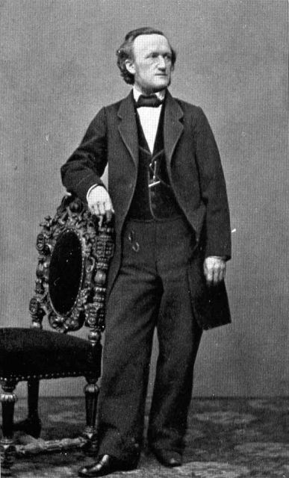
Біографія
Вагнер народився в сім'ї чиновника Карла Фрідріха Вагнера . Під впливом свого вітчима, актора Людвіга Гейер, Вагнер, отримуючи освіту в лейпцігської школі Святого Фоми, з 1828 почав навчатися музиці у кантора церкви Святого Фоми Теодора Вайнліга, в 1831 почав музичне навчання в університеті Лейпцига.

Slide 3
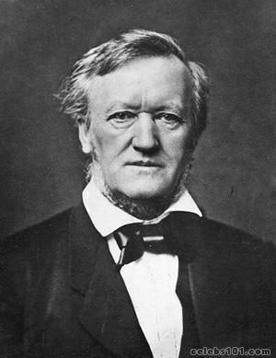
Біографія
В 1864 він, домігшись прихильності баварського короля Людвіга II, який оплачував його борги і підтримував його і далі, переїхав до Мюнхена, де написав комічну оперу “Нюрнберзькі мейстерзінгери“ і дві останні частини Кільця Нібелунга : “Зігфрід“ і ”Загибель богів“ .

Slide 4
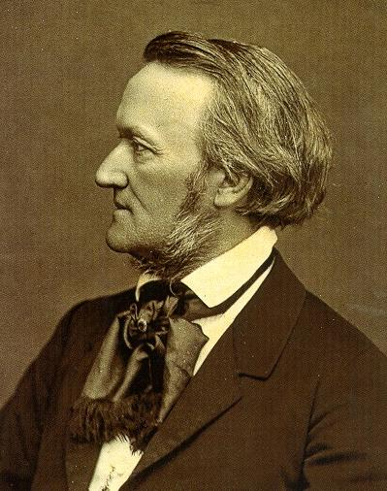
Музика
У набагато більшій мірі, ніж усі європейські композитори XIX століття, Вагнер розглядав своє мистецтво як синтез і як спосіб вираження певної філософської концепції.
"Як чоловік до тих пір не звільниться, поки не прийме радісно узи, що з'єднують його з Природою, так і мистецтво не стане вільним, поки у нього не зникнуть причини соромитися зв'язку з життям".

Slide 5
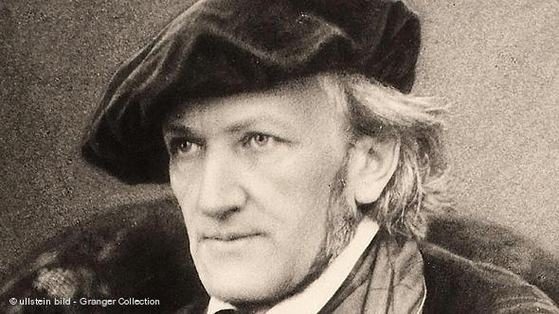
Музика
З цієї концепції випливають дві основні ідеї: мистецтво має творитися спільнотою людей і належати цієї спільноти; вища форма мистецтва - музична драма, що розуміється як органічна єдність слова і звуку. Втіленням перших ідеї став Байройт, де оперний театр вперше почав трактуватися як храм мистецтва, а не як розважальний заклад; втілення другого ідеї - це створена Вагнером нова оперна форма "музична драма".

Slide 6
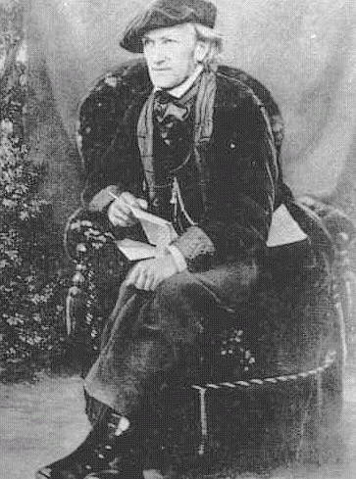
Музика
Вагнер першим з композиторів привернув увагу слухача до аранжування, "фактури" музики, багатство якої може бути не менш цікавим, ніж яскраві мелодії, що займають провідне місце в італійській і французькій опері. Оркестр у Вагнера подібний античному хору, який коментує що відбувається і передає зміст.

Slide 7
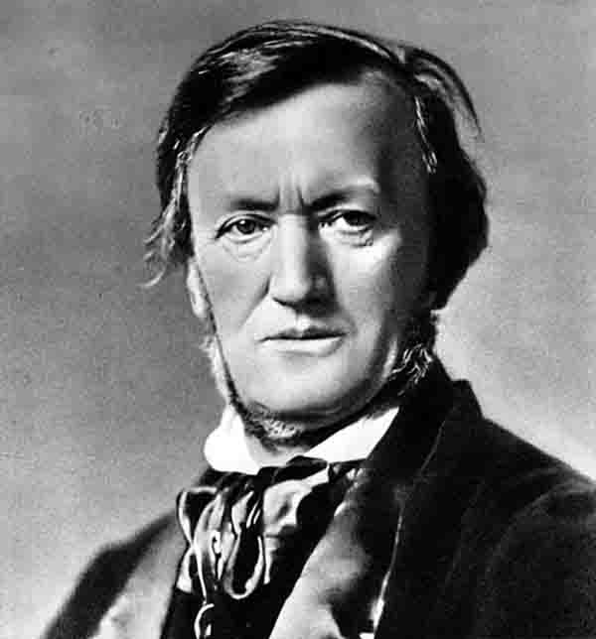
Музика
Розуміння музики як уособлення безперервного руху, розвитку почуттів призвело Вагнера до ідеї злиття лейтмотивів в єдиний потік симфонічного розвитку, в "нескінченну мелодію".

Slide 8
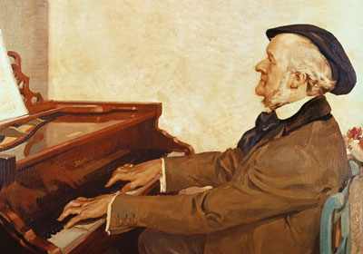
Музика
Важливе значення Вагнер віддавав так само вибору сюжетів. Згідно з ним, опера повинна розкривати вічні проблеми, вічні ідеї життя. Сучасні побутові історії не годяться для постановок, так як вони минущі і актуальні тільки для того часу, в який написані.

Slide 9
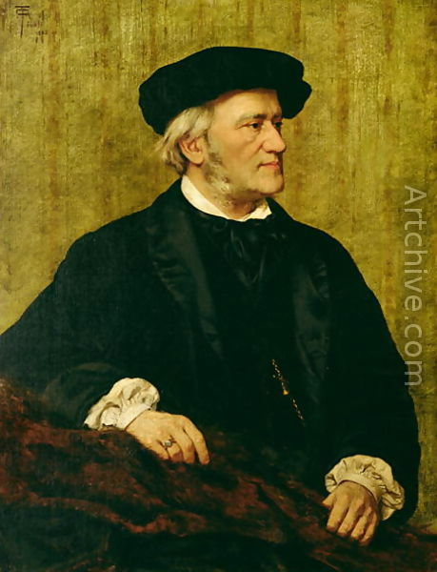
Філософія
Немузичні спадщина Ріхарда Вагнера становлять шістнадцять томів літературних і публіцистичних творів, і понад те - сімнадцять томів листів. У своїх міркуваннях Вагнер приділяв багато уваги мистецтву, а зокрема - онтологічної осмислення музики.

Slide 10
Твори
Ранній період
(1832) Весілля (Die Hochzeit) (незавершена)
(1833) Феї (Die Feen)
(1836) Заборона кохання (Das Liebesverbot)
(1837) Ріенці, останній з трибунів (Rienzi, der Letzte der Tribunen)
Середній період
(1843) Летючий Голландець (Der fliegende Holländer)
(1845) Тангейзер (Tannhäuser)
(1848) Лоенгрін (Lohengrin)

Slide 11
Твори
Пізній період
(1859) Трістан і Ізольда (Tristan und Isolde)
(1867) Нюрнберзькі мейстерзінгери (Die Meistersinger von Nürnberg)
Перстень Нібелунгів (Der Ring des Nibelungen) до складу ввійшли:
(1854) Золото Рейну (Das Rheingold)
(1856) Валькірія (Die Walküre)
(1871) Зіґфрід (Siegfried)
(1874) Смерть богів (Götterdämmerung),
(1882) Парсіфаль (Parsifal)

Slide 12
Дякуємо за увагу!

